Slide 1
Детеныши
диких животных

Slide 2
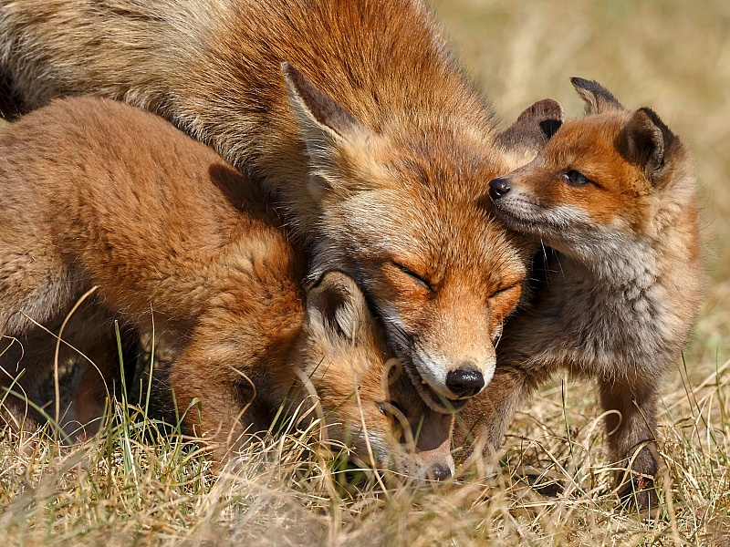
У кого из всех зверей Хвост пушистей и длинней?
КАк называют детЁнышей у лисы

Slide 3
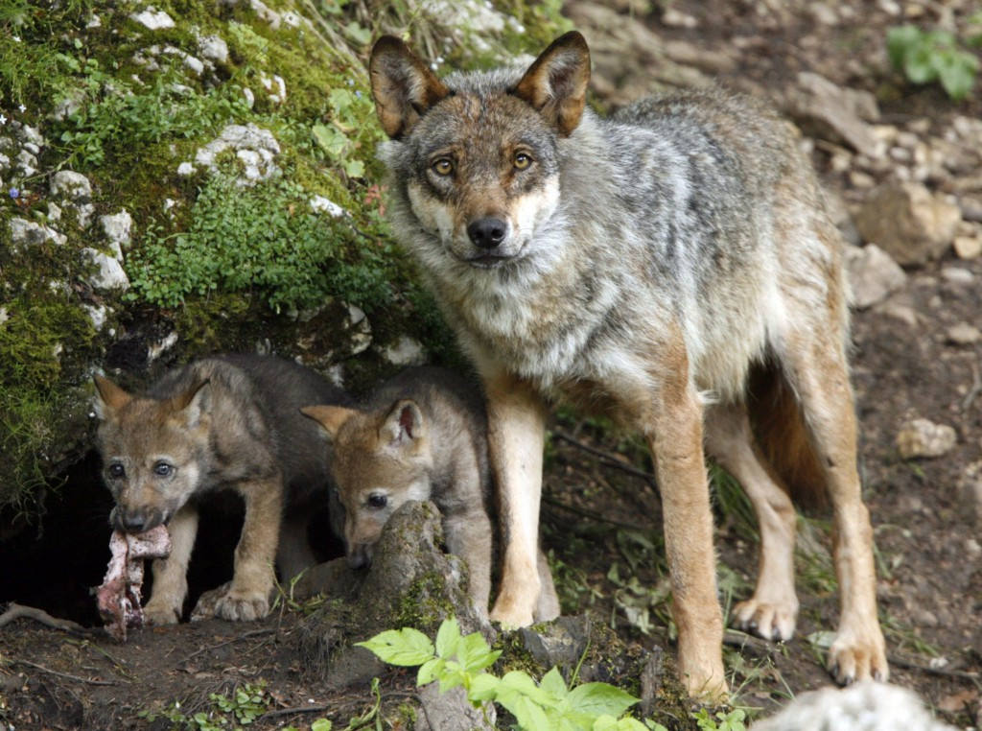
Серый, страшный и зубастый Произвел переполох. Все зверята разбежались. Напугал зверят тех
Как называются детеныши волчицы? …

Slide 4
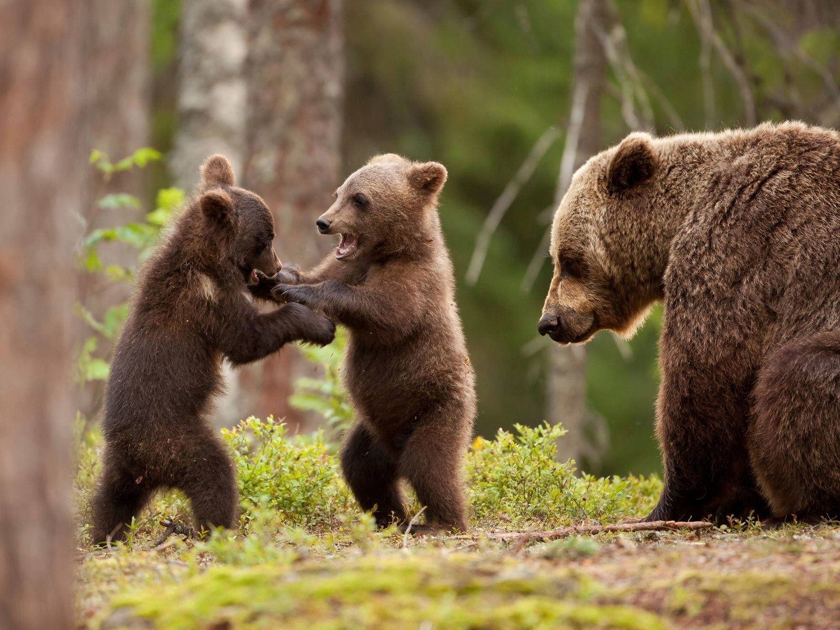
Летом ходит без дороги Возле сосен и берез, А зимой он спит в берлоге, От мороза прячет нос.
…………………
Как называют детенышей медведицы?

Slide 5
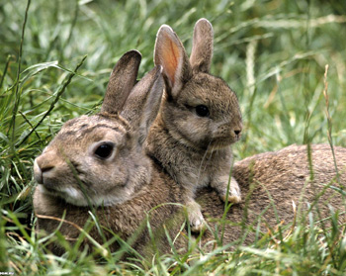
Зверь ушастый, летом серый, А зимою снежно-белый. Я его не испугался, Целый час на ним гонялся.
………………..
Как называют детенышей зайчихи?

Slide 6
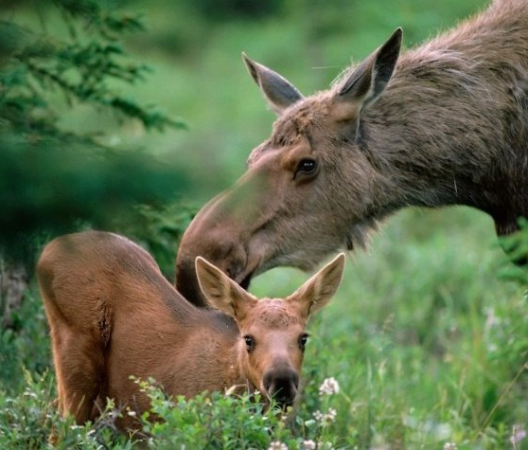
Тяжелы рога по весу, Ходит важно он по лесу: Он хозяин, а не гость – Хмурый и сердитый…
………..
Как называют детенышей лосей?

Slide 7
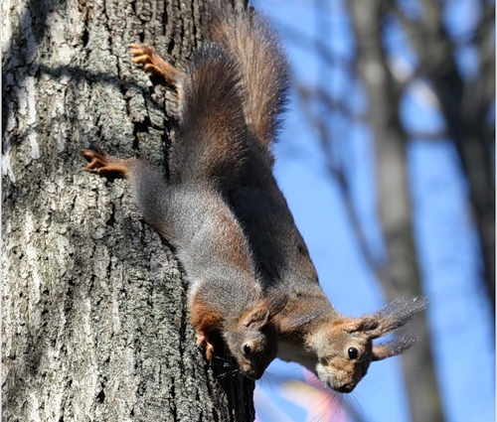
Рыжий маленький зверёк По деревьям прыг да скок. Он живёт не на земле, А на дереве в дупле.
…………..
Как называют детенышей белки?

Slide 8
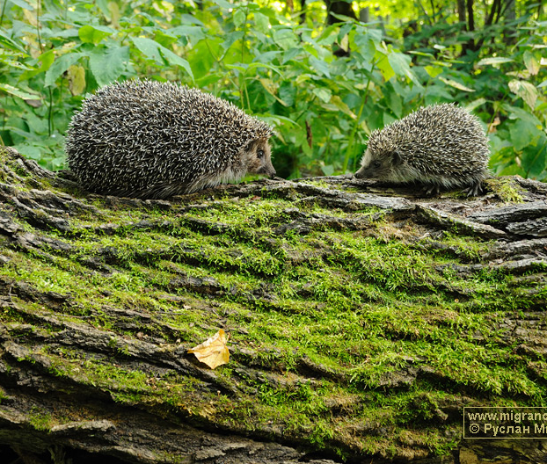
Фыркает, когда сердит Весь колючками покрыт С головы до ножек Зверёк этот……
……….
Как называют детенышей у ежей?

Slide 9
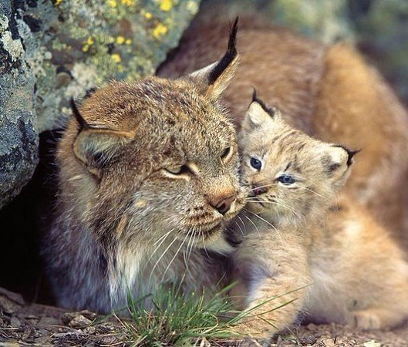
Пятнистая хищница, леса гроза, На ушках по кисточке, злые глаза. Живёт она в тёмной чащобе лесной И лучше её обходить стороной.
………………
Как называют детенышей рыси?

Slide 10
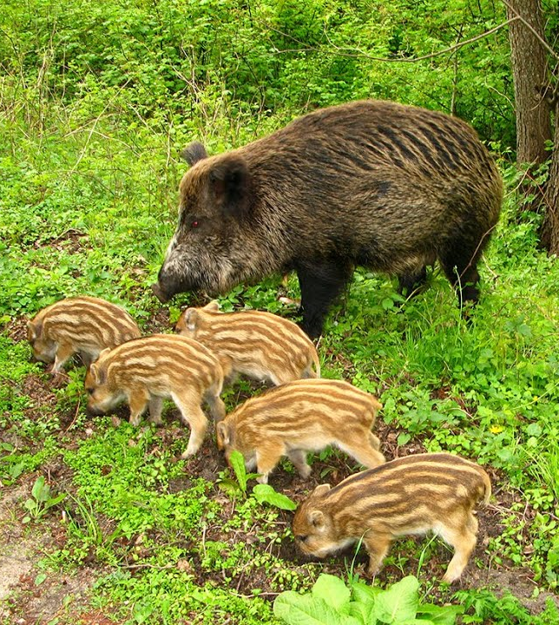
Спереди – пятачок, Сзади – крючок, Посередине – спинка, На спине – щетинка.
……………..
Как называют детенышей диких кабанов?

Slide 11
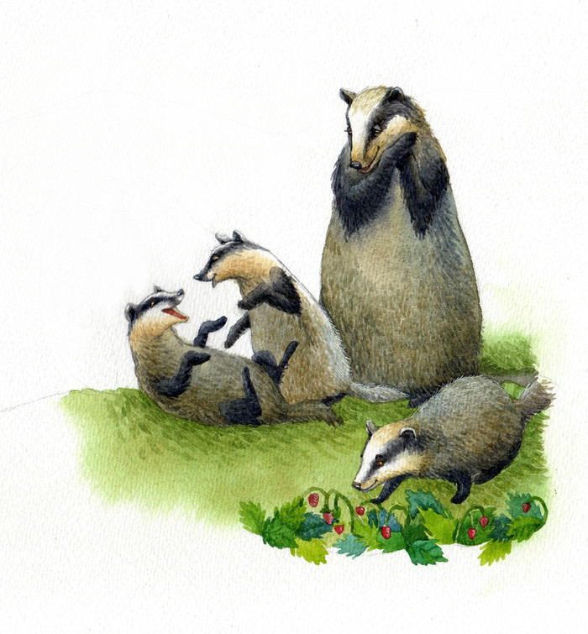
Роет норы он умело Знает, любит это дело. Потому кроту и друг, А зовут его …
………………
Как называют детенышей барсуков?

Slide 12
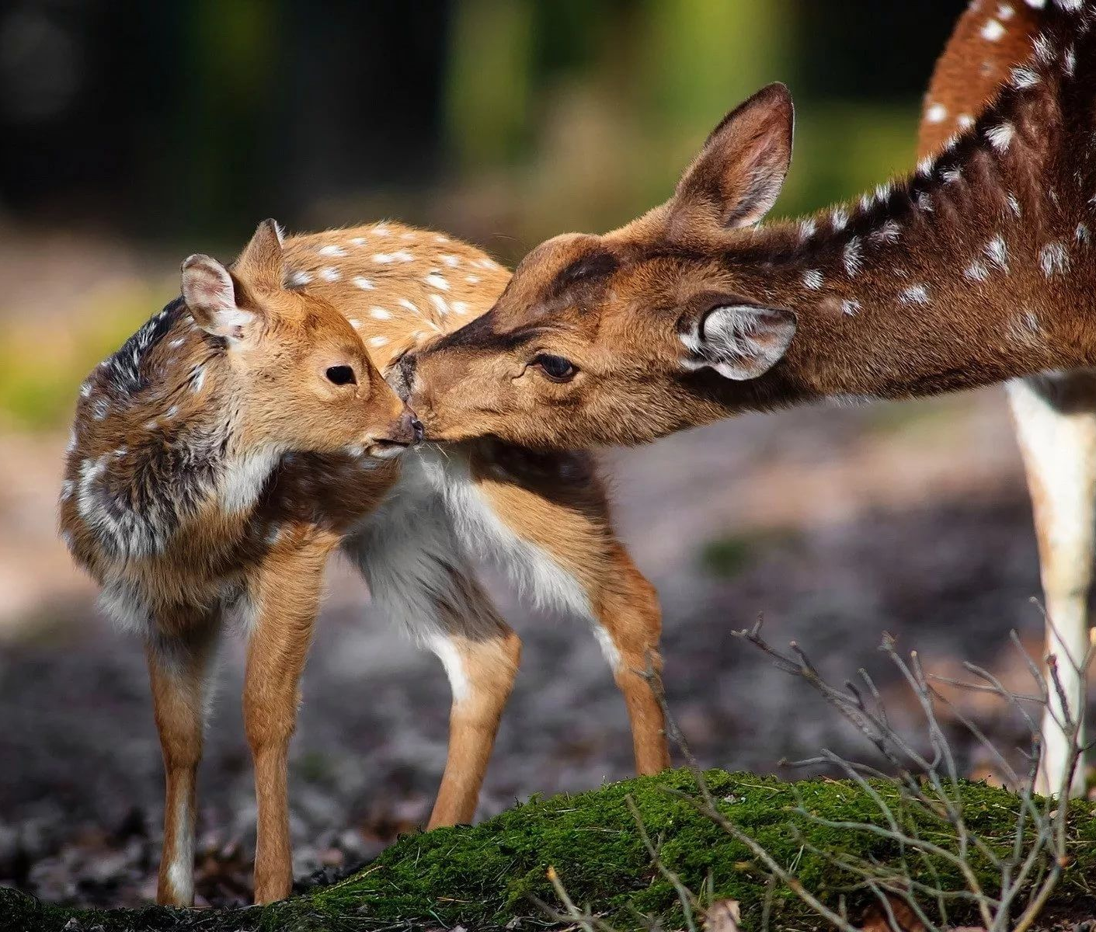
У него есть большие рога И бежать ему в тундре не лень, Потому не боится врага Очень умный и быстрый…
…………
Как называют детенышей оленей?

Slide 13
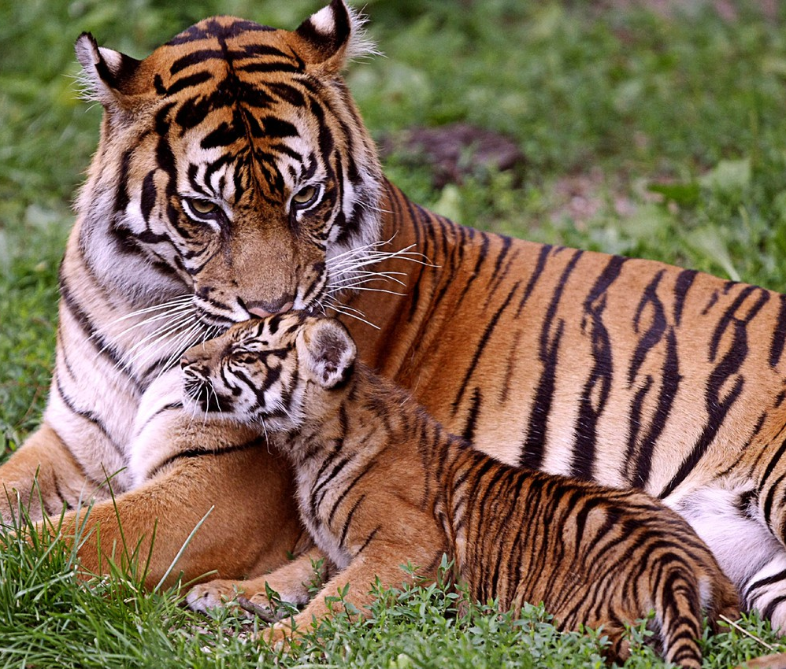
Как большая кошка он
Грациозен и умён.
Но не любит разных игр
Полосатый грозный…
…………..
Как называют детенышей у тигров?

Slide 14
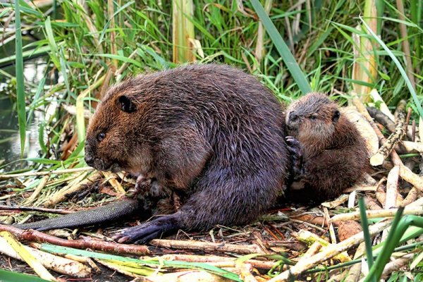
Бурый зверь свалил осину, Оттащил её в плотину. Будет жить он в прочной хатке, Раз с плотиной всё в порядке.
……………
Как называют
детенышей бобр?

Slide 15
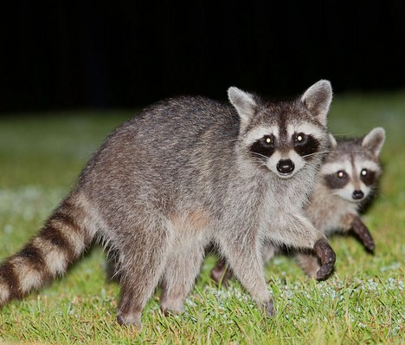
Симпатичен, сер, усат,
Хвост — шлагбаум полосат.
Пищу грязной не грызёт —
Моет всё в воде...
………………
Как называют
детенышей у енотов?

Slide 16
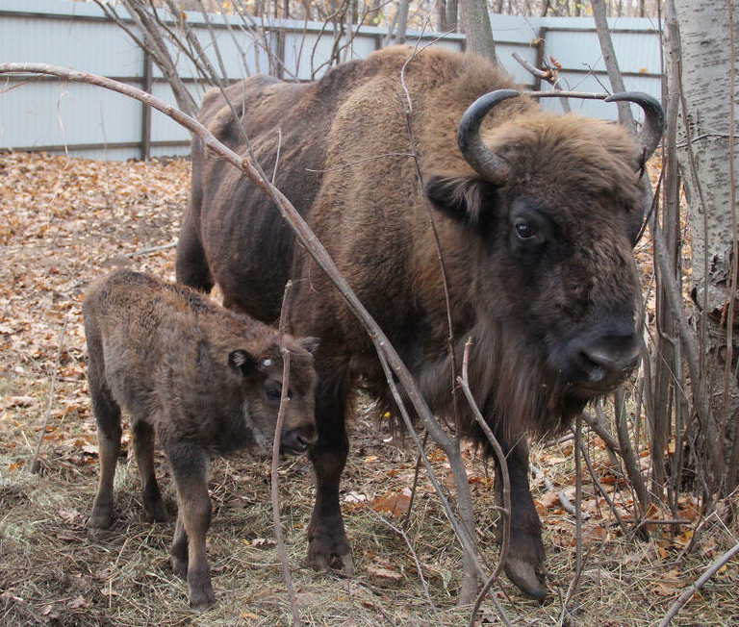
Он могучий и с рогами,
В шерстяной жилетке,
На спине огромный горб,
Ест траву, а так же ветки!
……………
Как называют детенышей у зубров?

Slide 17
МОЛОДЦЫ

